Slide 1
Tento vzdělávací materiál vznikl v rámci projektu EU – peníze školám
Název projektu : Objevujeme svět kolem nás Reg. číslo projektu: CZ.1.07/1.4.00/21.2040

Slide 2
Hromadná korespondence – cvičení 1

Slide 3
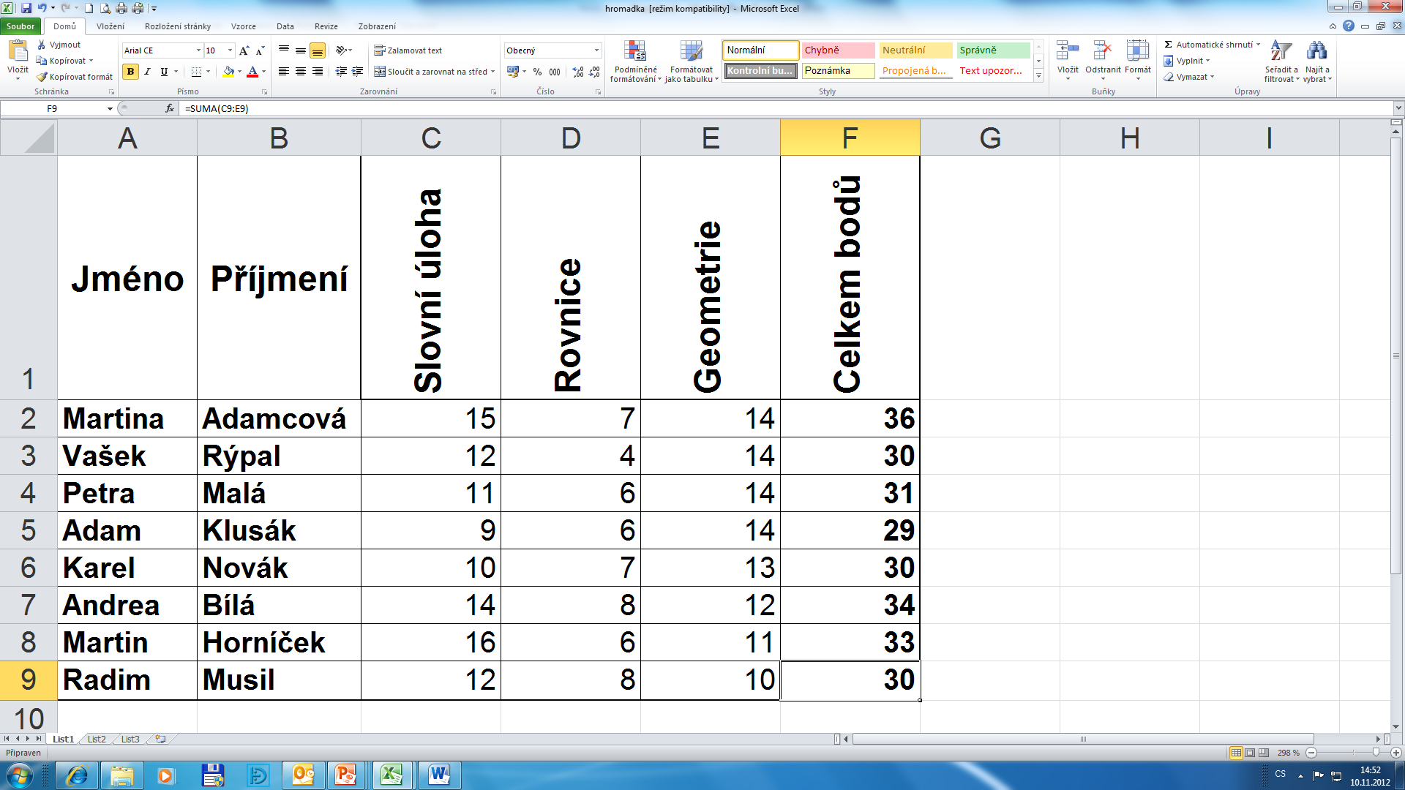
Vytvořte tabulku tabulkovém procesoru Excel a uložte jí pod názvem hk.xlsx

Slide 4
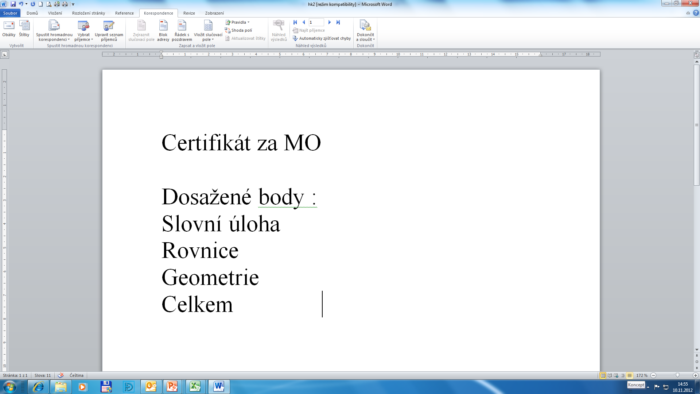
V textovém editoru Word vytvořte tento soubor a uložte ho pod názvem hk.docx

Slide 5
Vložte slučovací pole a proveďte naznačené sloučení dokumentů.

Slide 6
Název projektu : Objevujeme svět kolem nás Reg. číslo projektu: CZ.1.07/1.4.00/21.2040
Autor : Mgr. Martin Kolský
Období vytvoření výukového materiálu : říjen 2012
Vzdělávací obor : Informatika pro 8. ročník
Anotace : Prezentace má za úkol procvičit se žáky používání hromadné korespondence programu Word 2010.
Očekávaný výstup : Žák ví, k čemu se používá hromadná korespondence a umí jí nastavit.

